Slide 1
系統程式
104213014 王柏欣

Slide 2
程式特色
SIC / Two-Pass
循序搜尋法(Sequential Search)
無中間檔

Slide 3
資料結構
Symbol Table : 用dict存tab分隔的兩字串至文檔
Opcode Table : 用tab分隔的兩字串
讀入程式時：用tab分隔的三字串
T Record : 機器碼達一定條件時將其以字串加入暫存
輸出結果前：將暫存加上前後的H Record 及 E Record
16進制數：字串

Slide 4
流程圖
另外開啟檔案查看

Slide 5
錯誤報告 - 1
Label不能重複定義
Label不能和mnemonic同名
首行mnemonic必須是START
START不能出現在第一行之外
END不能出現在最末行之外
BYTE.X‘’裡須為偶數個16進制數字
RSUB不得有operand
起始位址須為16進制

Slide 6
錯誤報告 - 2
Opcode在Opcode Table中找不到
在Symbol Table中找不到symbol
BTYE.X, C的mnemonic不為BYTE
索引定址有過多逗號
索引定址類型錯誤
END必須在最末行
END後的operand只能接任何symbol

Slide 7
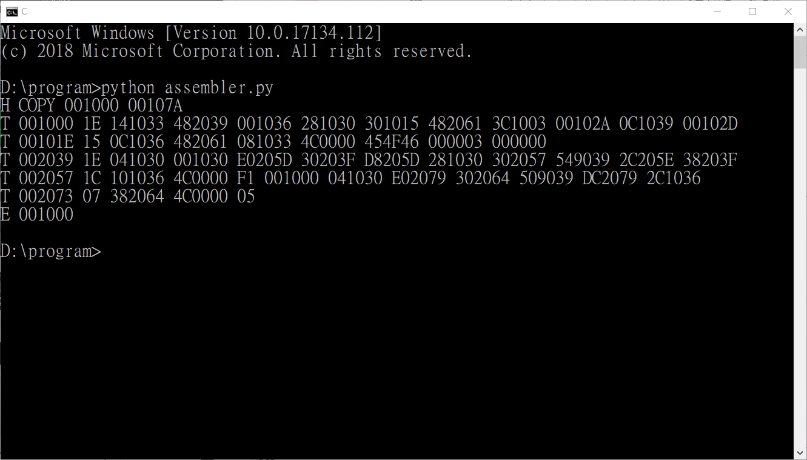
正確執行結果

Slide 8
錯誤執行結果
請老師親測

